Slide 1
Vrste geografskih karata
Nastavna tema: Čime se i kako služim u učenju geografije

Slide 2
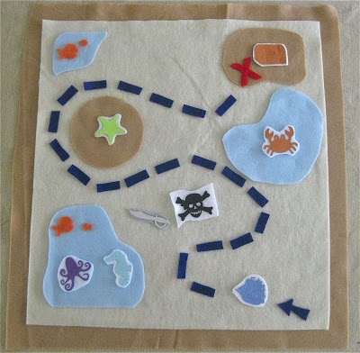
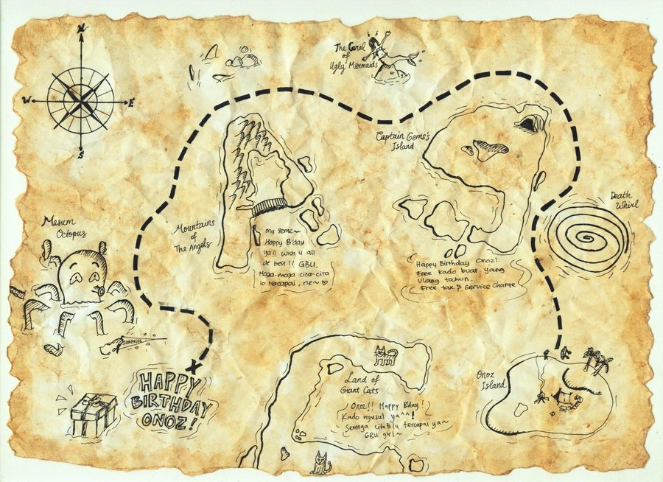

Izradite svoju gusarsku kartu!
Notes:
Slike su preuzete iz Windows clipart biblioteke

Slide 3
Geografske karte prema sadržaju
Topografske
Tematske

Slide 4
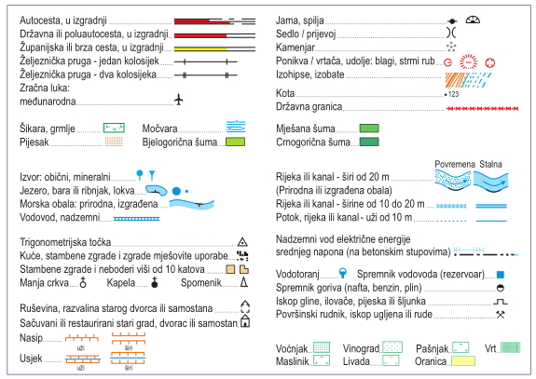
Topografske karte
Prikazuju osnovne prirodne i društvene sadržaje nekog područja
Topografski znakovi

Slide 5
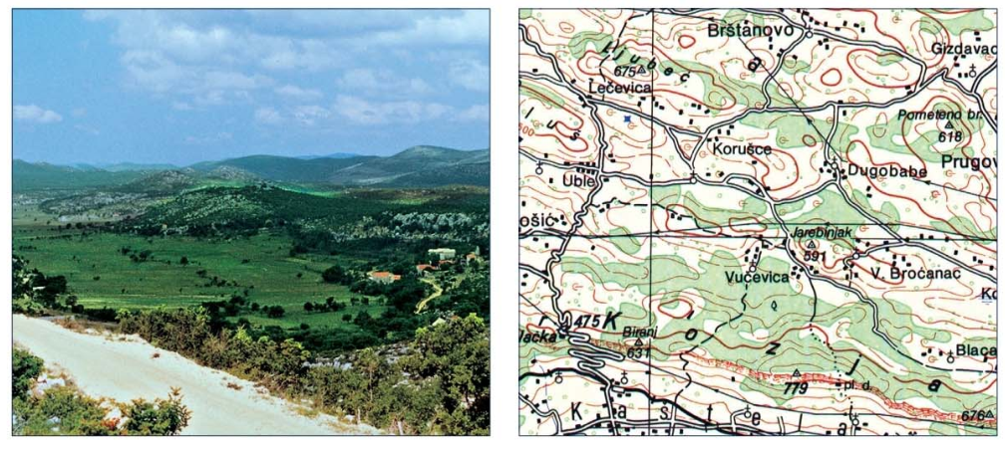
Krajolik prikazan na fotografiji i na topografskoj karti

Slide 6
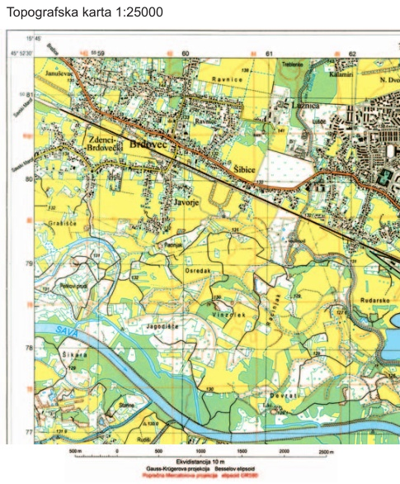
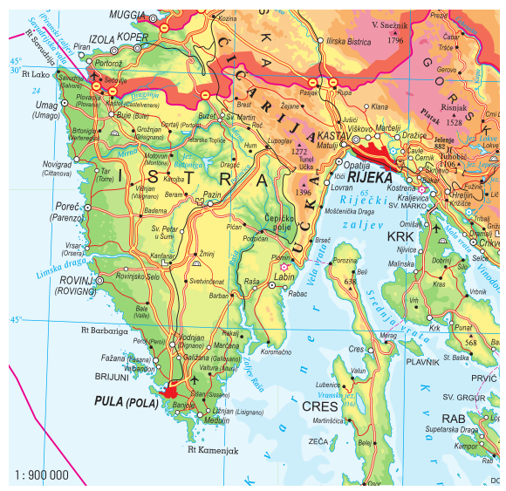
Manje područje → manje umanjenje → krupnije mjerilo
Veće područje → veće umanjenje → sitnije mjerilo

Slide 7
Topografske karte
Topometrijske karte
Pregledne geografske karte
Pregledne topografske karte
Topografske detaljne karte
1:100
1:1000
1:5000
1:10 000
1:25000
1:50 000
1:100 000
>1: 100 000
1: 500 000
>1:500 000

Slide 8
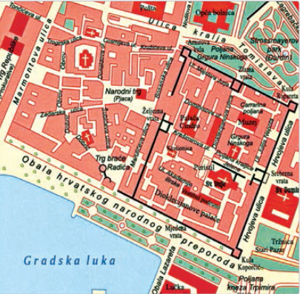
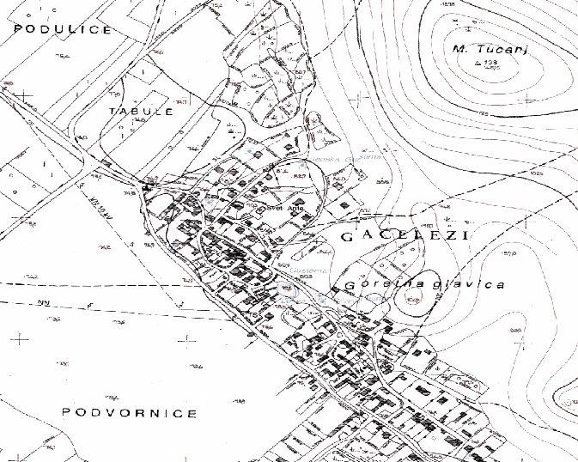
Topografske karte
Topometrijske karte
Pregledne geografske karte
Pregledne topografske karte
Topografske detaljne karte
1:100
1:1000
1:5000
1:10 000
1:25000
1:50 000
1:100 000
>1: 100 000
1: 500 000
>1:500 000

Slide 9
Topografske karte
Topometrijske karte
Pregledne geografske karte
Pregledne topografske karte
Topografske detaljne karte
1:100
1:1000
1:5000
1:10 000
1:25000
1:50 000
1:100 000
>1: 100 000
1: 500 000
>1:500 000

Slide 10
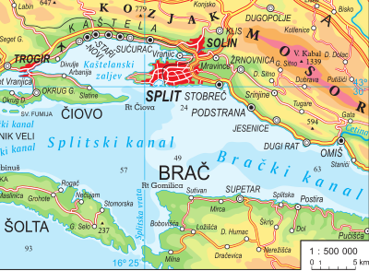
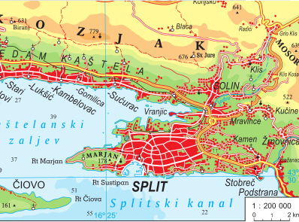
Topografske karte
Topometrijske karte
Pregledne geografske karte
Pregledne topografske karte
Topografske detaljne karte
1:100
1:1000
1:5000
1:10 000
1:25000
1:50 000
1:100 000
>1: 100 000
1: 500 000
>1:500 000

Slide 11
Topografske karte
Topometrijske karte
Pregledne geografske karte
Pregledne topografske karte
Topografske detaljne karte
1:100
1:1000
1:5000
1:10 000
1:25000
1:50 000
1:100 000
>1: 100 000
1: 500 000
>1:500 000

Slide 12
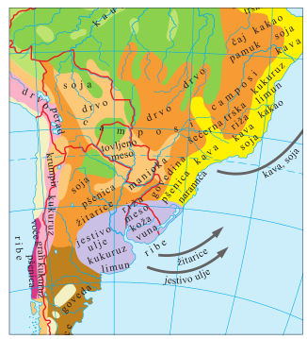
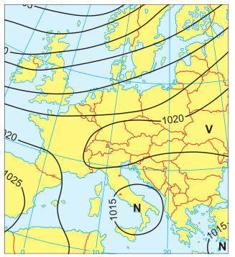
Tematske karte
Ističu jedan (ili nekoliko odabranih) prirodnih ili društvenih sadržaja
Mogu pokazati pojave i stanja koja ne vidimo izravno u prostoru

Slide 13
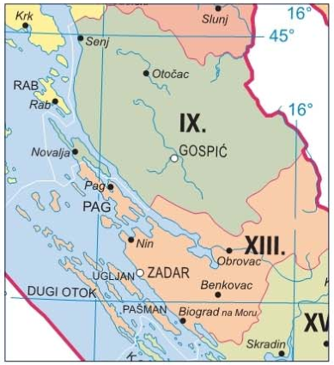
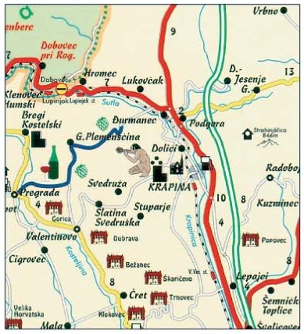
Tematske karte
Tematske karte
Nazivamo ih prema temi koju pokazuju
Sinoptička karta
Politička karta
Turistička karta

Slide 14

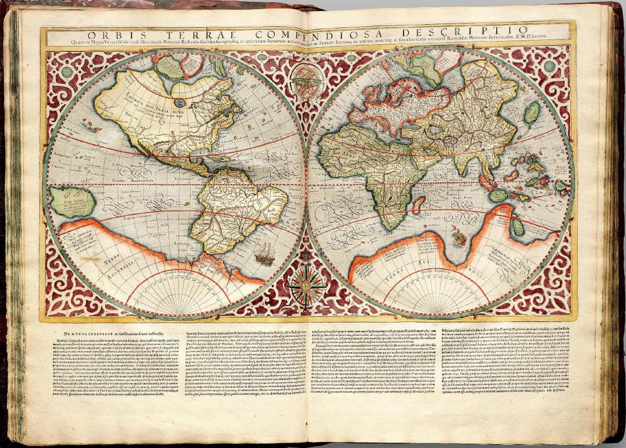

Atlas – zbirka geografskih karata

Slide 15
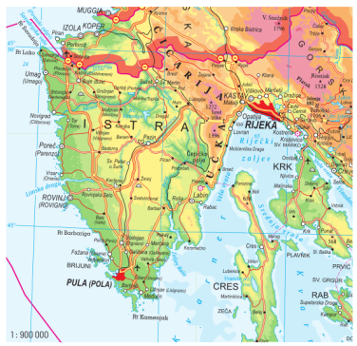


Ponavljanje
Kako dijelimo karte prema sadržaju?
Koja je razlika između krupnog i sitnog mjerila?
Navedite vrste karata prema mjerilu.
Što je atlas?

Slide 16
Koja vrsta karte je prikazana?

